Slide 1

CHÀO MỪNG CÁC CON
ĐẾN VỚI TIẾT HỌC TNXH BÀI 1

Slide 2


KHỞI ĐỘNG
Em hãy kể tên các thành viên trong gia đình em từ người cao tuổi nhất đến người ít tuổi nhất .

Slide 3
Hãy cùng tìm hiểu về: * Các thành viên của mỗi thế hệ trong gia đình. * Sự quan tâm , chăm sóc , yêu thương của các thành viên trong gia đình nhiều thế hệ .

Slide 4
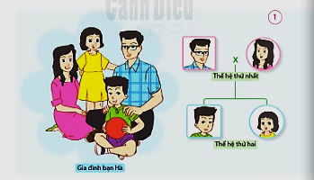
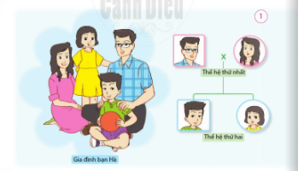
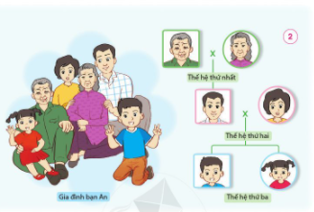
HOẠT ĐỘNG 1: Tìm hiểu các thế hệ trong gia đình bạn Hà và gia đình bạn An

Slide 5
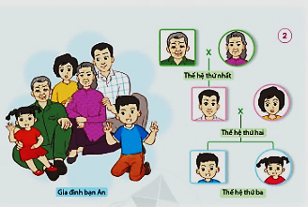
HOẠT ĐỘNG 1: Tìm hiểu các thế hệ trong gia đình bạn Hà và gia đình bạn An

Slide 6
Thảo luận nhóm đôi
+ Gia đình bạn Hà có mấy thế hệ ? Kể các thành viên của mỗi thế hệ trong gia đình bạn Hà ?
Gia đình bạn Hà có hai thế hệ . Thế hệ thứ nhất có bố và mẹ bạn Hà , thế hệ thứ hai có anh trai bạn Hà và bạn Hà .
+ Gia đình bạn An có mấy thế hệ ? Kể các thành viên của mỗi thế hệ trong gia đình bạn An ?
Gia đình bạn An có ba thế hệ . Thế hệ thứ nhất có ông và bà của bạn An , thế hệ thứ hai có bố và mẹ bạn An , thế thệ thứ ba có bạn An và em gái của bạn An .

Slide 7

KẾT LUẬN 1 Mỗi gia đình có một hoặc nhiều thế hệ cùng chung sống .

Slide 8
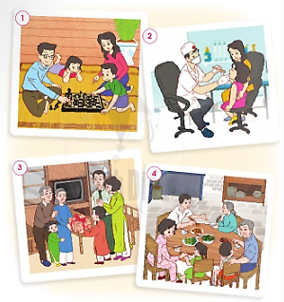

Slide 9
Hoạt động 2: Tìm hiểu sự chia sẻ , quan tâm , chăm sóc , yêu thương nhau giữa các thế hệ trong gia đình .
Bước 1: THẢO LUẬN NHÓM
HS quan sát các hình 1, 2 , 3 , 4 ( trang 8 – SGK )
- Nói về sự chia sẻ , quan tâm , chăm sóc , yêu thương nhau giữa các thế hệ trong gia đình bạn Hà và bạn An .
- Kể tên một số việc làm thể hiện sự chia sẻ , quan tâm , chăm sóc , yêu thương nhau giữa các thế hệ trong gia đình .

Slide 10
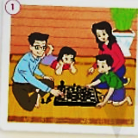
Gia đình bạn Hà đang chơi cờ vua .

Slide 11
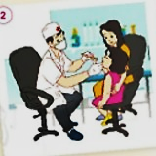
Mẹ bạn Hà cho bạn đi khám bệnh .

Slide 12
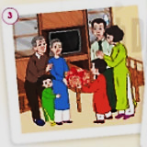
Gia đình bạn Hà mừng thọ ông bà .

Slide 13
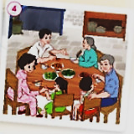
Gia đình bạn Hà quây quần bên mâm cơm .

Slide 14

HẸN GẶP LẠI

